Slide 1
Пескотерапия в работе с младшими дошкольниками
МАДОУ «Детский сад №41 ЦРР»
Воспитатель: Щербакова О.Н.

Slide 2
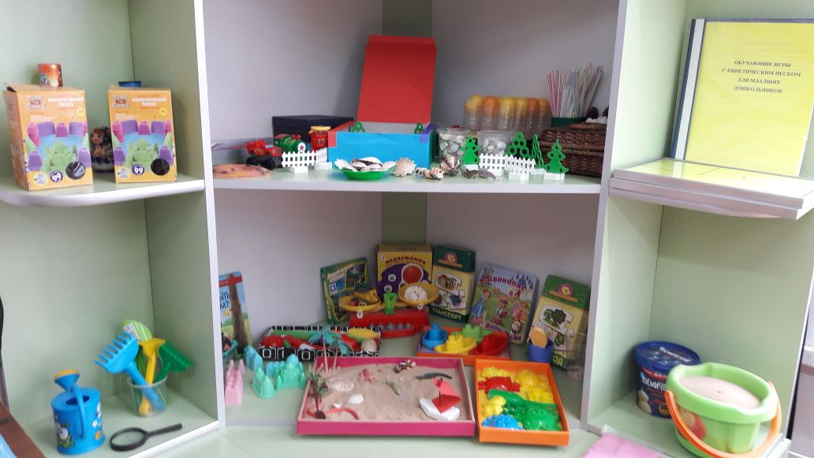
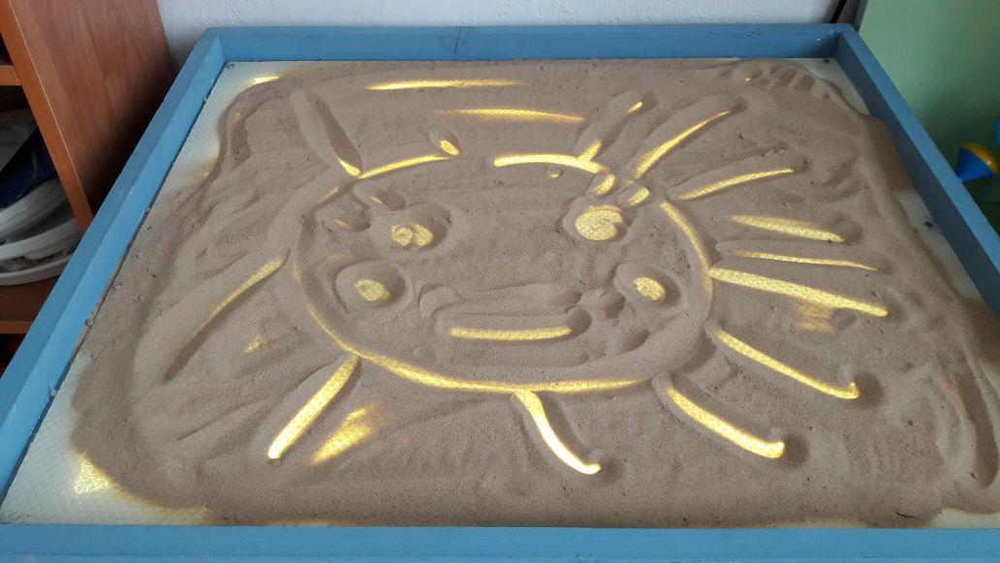

Slide 3
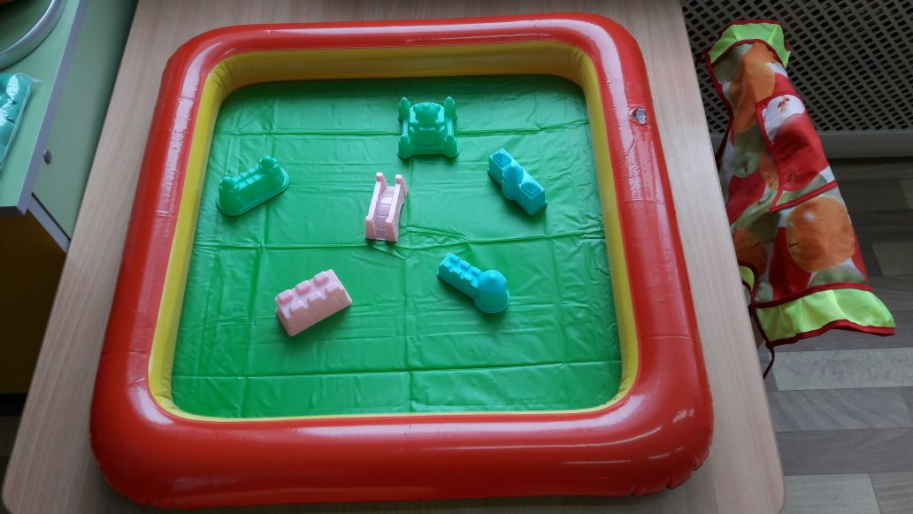
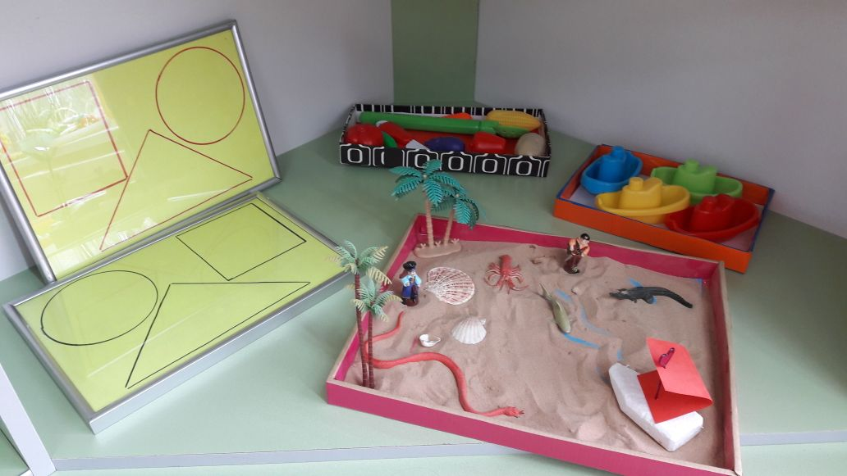
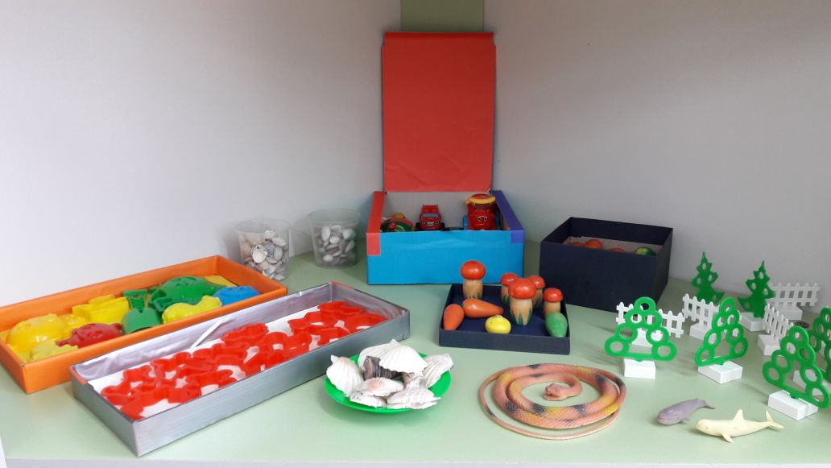

Slide 4
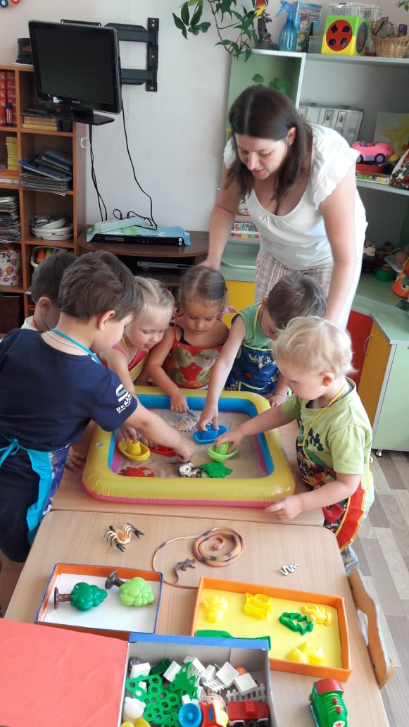
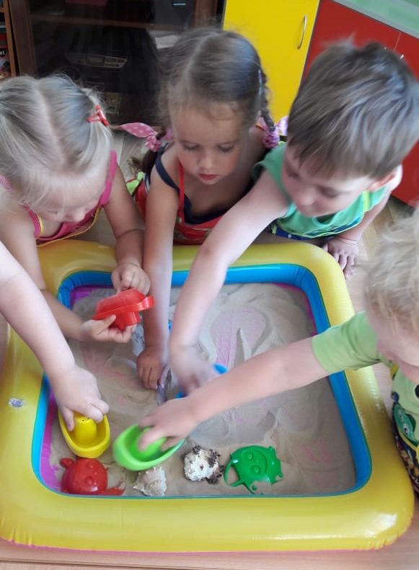

Slide 5
Цели пескотерапии:
Общепедагогическая цель — дать возможность ребёнку быть самим собой, раскрыть индивидуальность, а не менять и не переделывать его, не учить каким-то специальным поведенческим навыкам, а обеспечить социальную успешность.
Коррекционно-образовательная цель — развитие связной речи, лексико-грамматических представлений; помощь в изучении букв, освоении навыков чтения и письма; развитие графомоторных навыков.

Slide 6
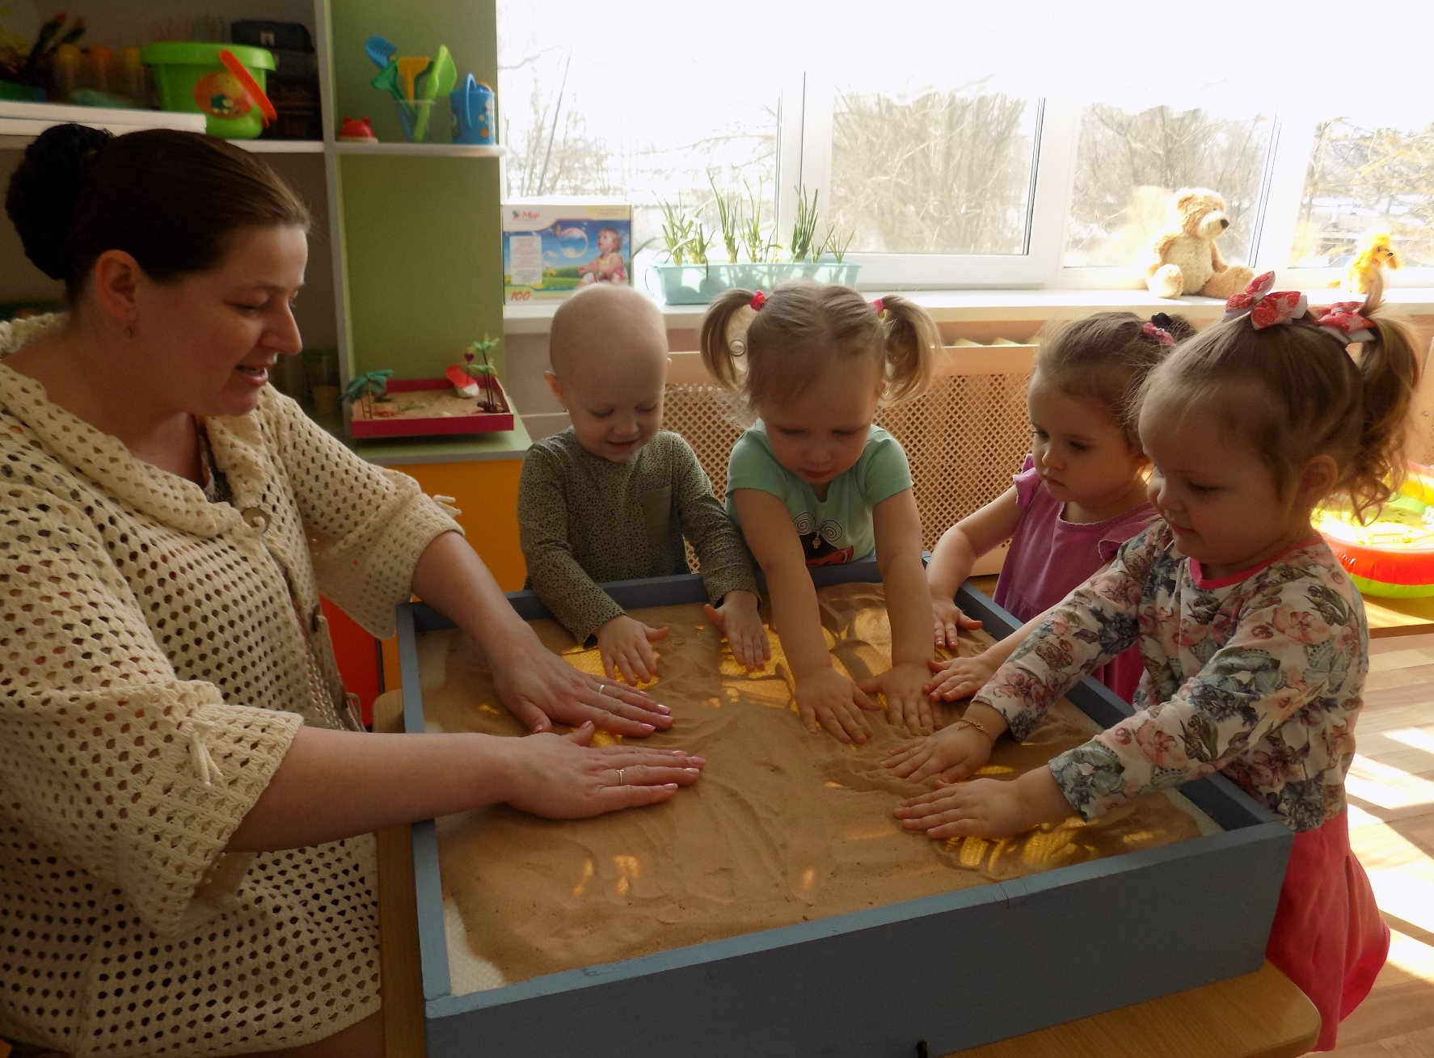
«Веселые ладошки»
«Куличики»

Slide 7
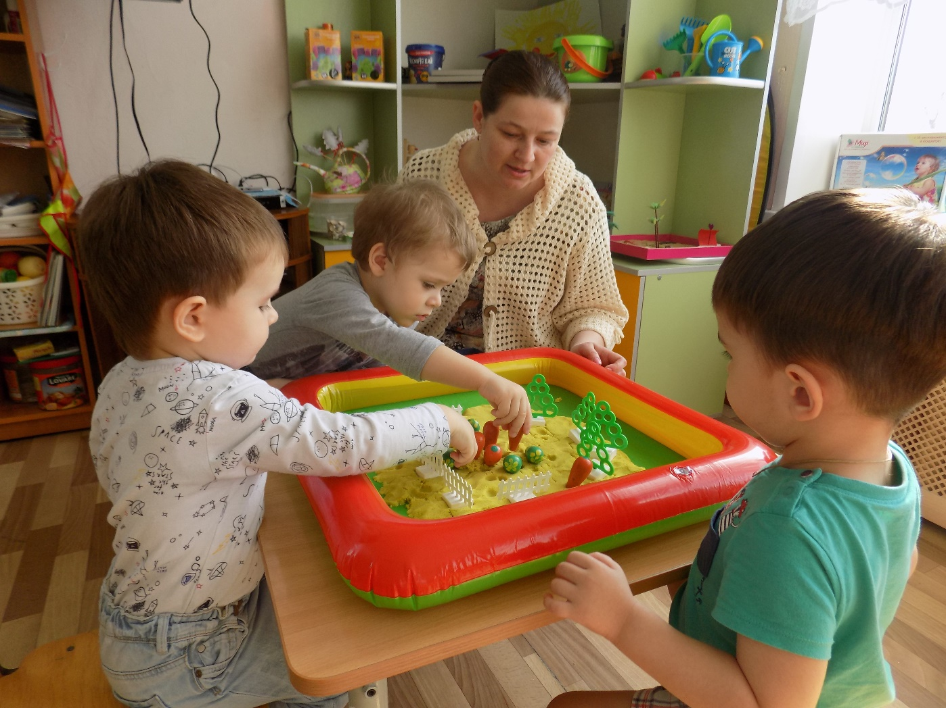
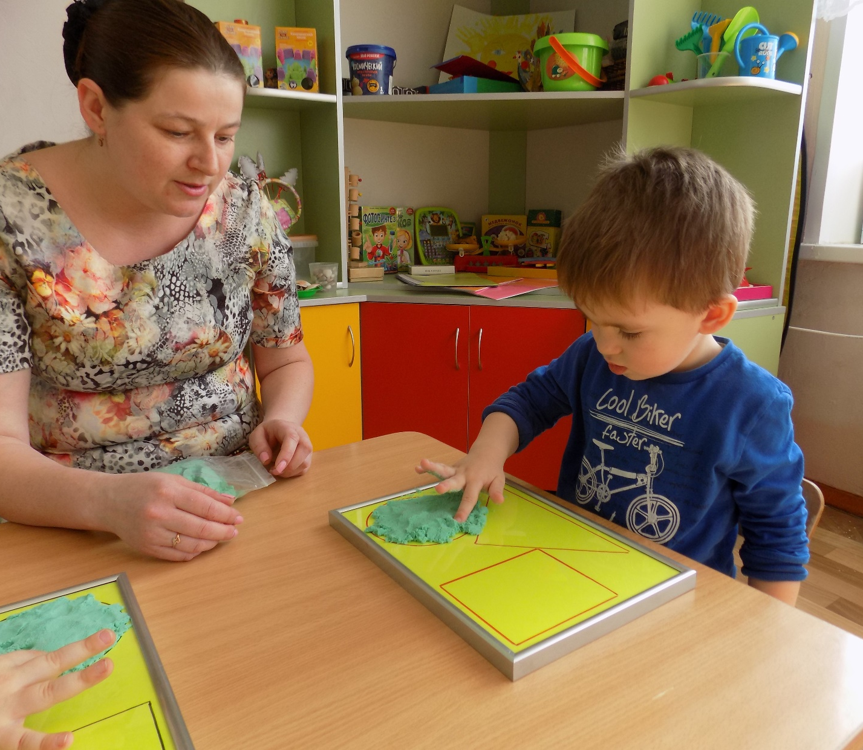
«Геометрические фигуры»
«Сад и огород»

Slide 8
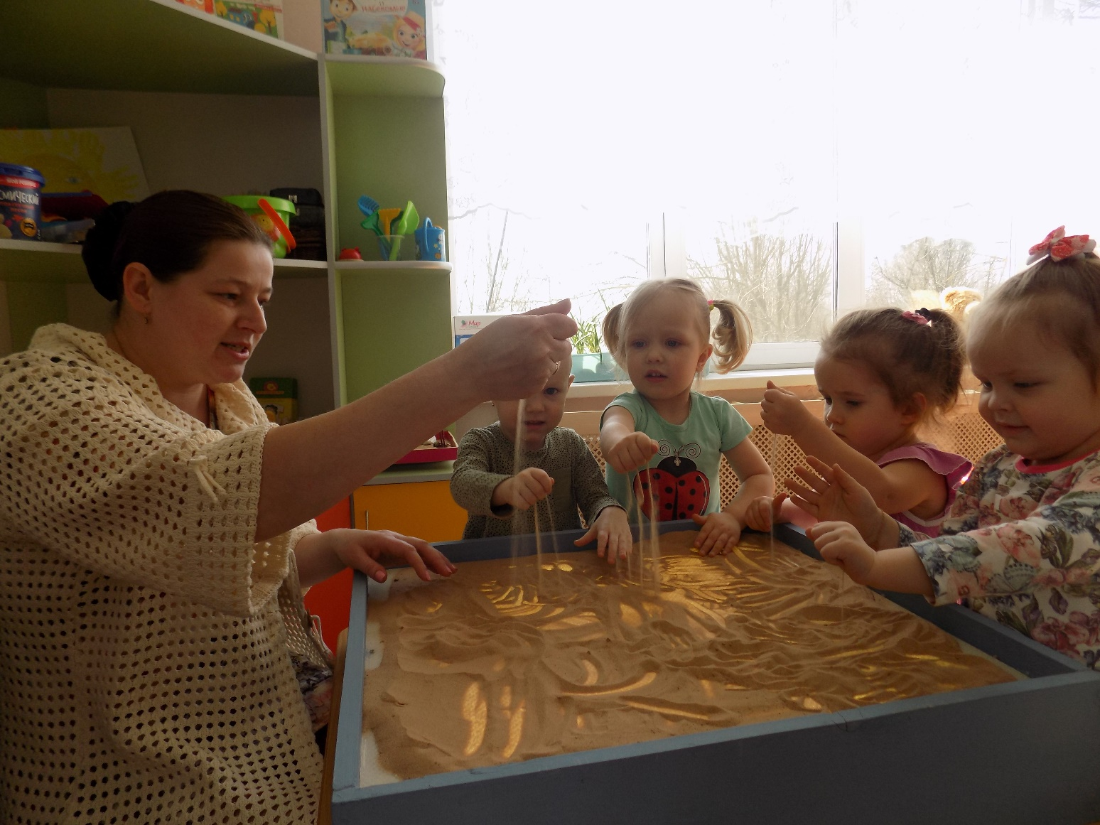
«Мы создаем мир»
«Песочный дождь»

Slide 9
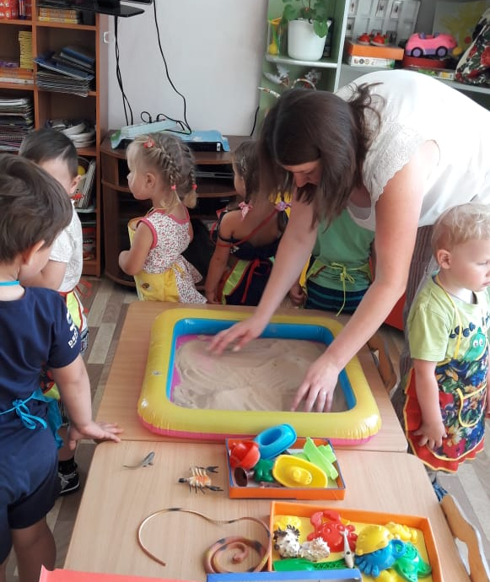
«Что под песком»

Slide 10
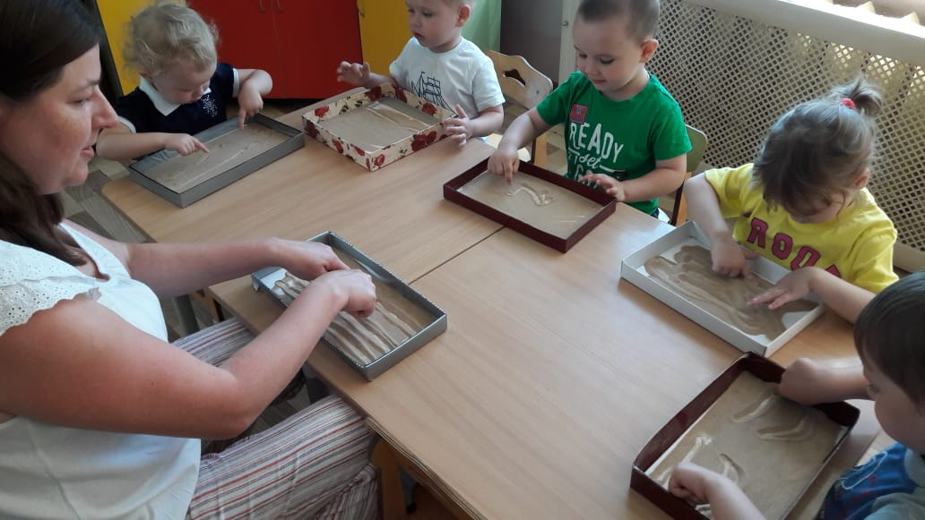
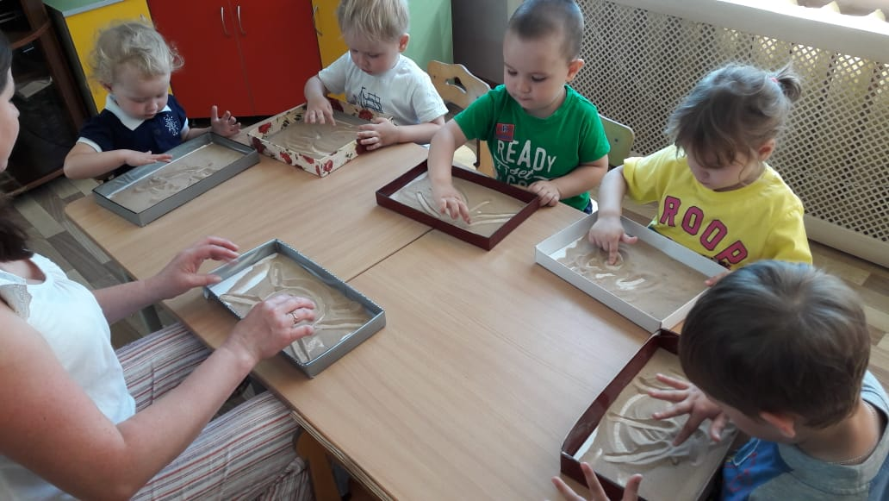

Slide 11
Правила игры с песком:
1. Береги песчинки — не выбрасывай их из песочницы. Если случайно песок высыпался, покажи это взрослому, и он поможет им вернуться обратно в песочницу. Нельзя выбрасывать песок из песочницы.
2. Песчинки очень не любят, когда их берут в рот или бросаются ими в других детей. Нельзя брать песок в рот и бросать его в других людей.
3. У детей всегда должны быть чистые ручки и носики. Поиграл с песком — помой руки и покажи чистые ладошки зеркалу.
4. Наши игрушки любят, когда их ставят на место. После игры надо убрать все игрушки на свои места.

Slide 12
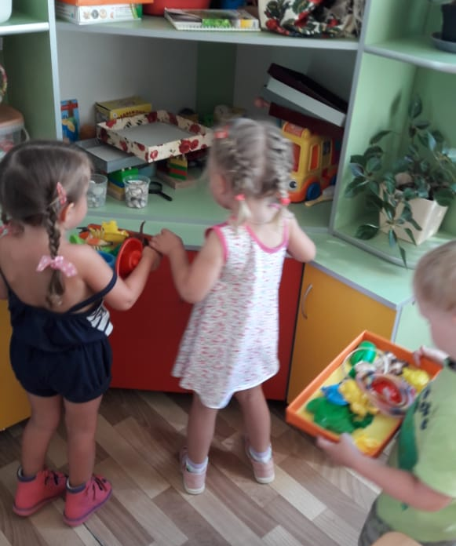
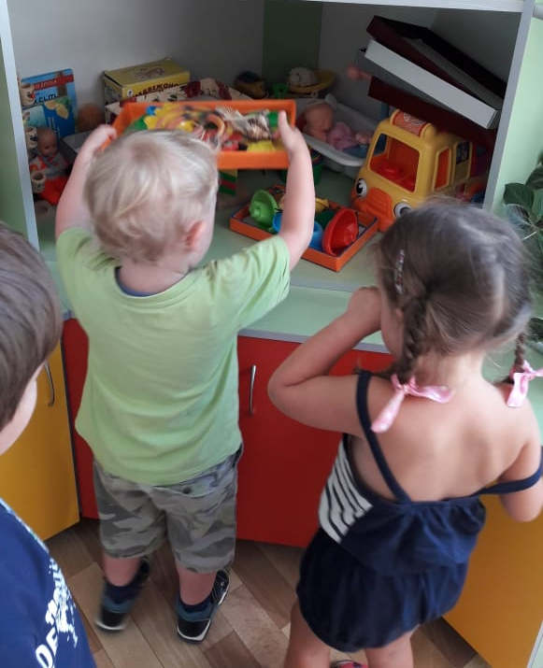

Slide 14
Спасибо за внимание!

